Slide 1

TOOLKOREA 생산팀
Claude AI 활용 업무 성과
cnc-wiki 프로젝트 — 현장 노하우를 재현 가능한 지식 시스템으로
기간 2026. 04. 21 ~ 07. 14 (약 12주) 작성 한경준 (생산팀)
근거: wiki/_handoff/ 세션 핸드오프 기록 119블록 | 자료 기준일 2026-07-14

Slide 2
핵심 성과 요약
93
119
49
193
6
세션 · 2분기 KPI
위키 페이지
의사결정 (ADR)
출처 등재
상시 자동화
모든 수치에 단위와 신뢰도 4단계를 표기 — 동일 조건에서 동일 결과를 재현하는 제조 기록 시스템

Slide 3

어떤 문제를 풀었나
도입 전
도입 후
노하우 개인·엑셀에 분산
조건의 출처·검증 불명확
환경 간 컨텍스트 단절
보고·현황판 반복 수작업
출처·신뢰도 표기 위키 119p
기존 값 보존·이력 관리
핸드오프 4종으로 3환경 연결
보고·배포·알림 자동화
AI는 답을 주는 도구가 아니라, 지식을 축적·검증·재사용하는 시스템의 협업자

Slide 4



활용 영역 ① ~ ③
지식 위키 구축
가공·연삭 노하우 약 119페이지, 신뢰도 4단계 표기
데이터 파싱·분석
ANCA 공구파일 165개 파싱, 작업일지 48개월 집계
업무 자동화
일일보고·현황판 배포·납기/단가0 알림·캘린더 갱신

Slide 5



활용 영역 ④ ~ ⑥
사내 도구 개발
TricoERP GUI, 뷰어 3종, 현장기록 포털, 수명 분석
의사결정 지원
휠 발주 사양 검증, RPM 정책 검증, KPI 원인 규명
품질·거버넌스
위키 정기 검수, 정보 분류 원칙, 보안(.env) 정리

Slide 6
프로그램 제작
TricoERP GUI
exe 배포
ERP 조회·출하등록 프로그램 — 단가 0원 자동 감지·메일 알림
뷰어 3종
HTML
휠팩·공구·CAD 도면 — 설치 없이 브라우저로 열람
자동화 스크립트
자동 실행
일일보고 xlsx(평일 16:00)·납기알림 메일(09:00)·캘린더 갱신
반복 업무를 사람 손 없이 — 스케줄러 등록으로 상시 운영 중

Slide 7
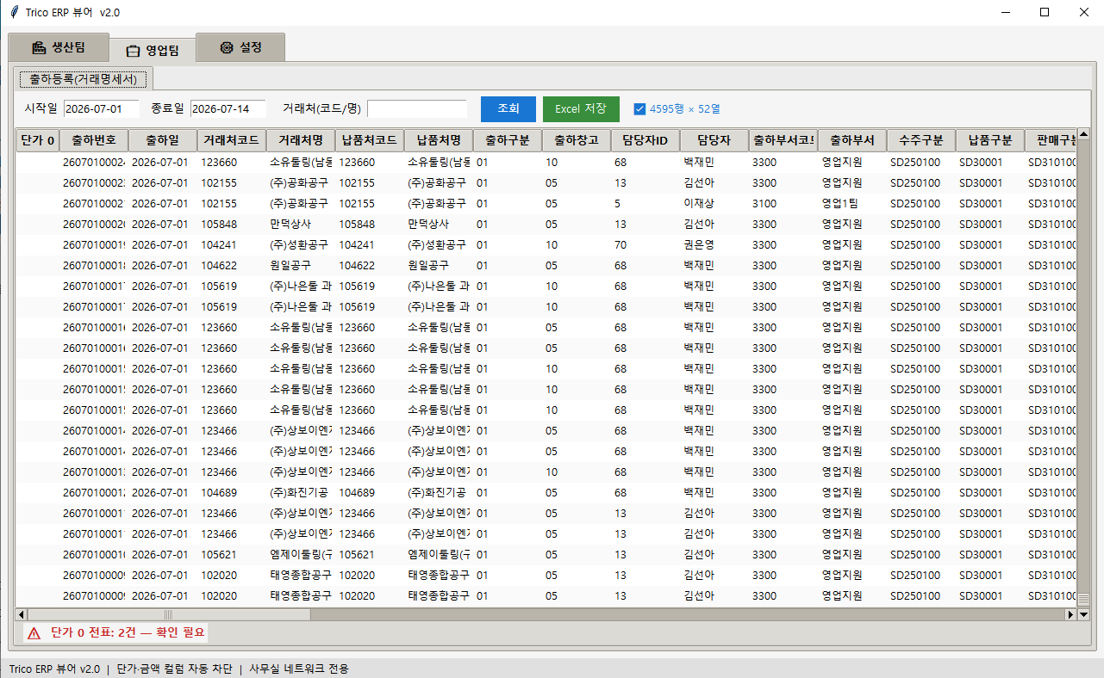
TricoERP GUI

Slide 8
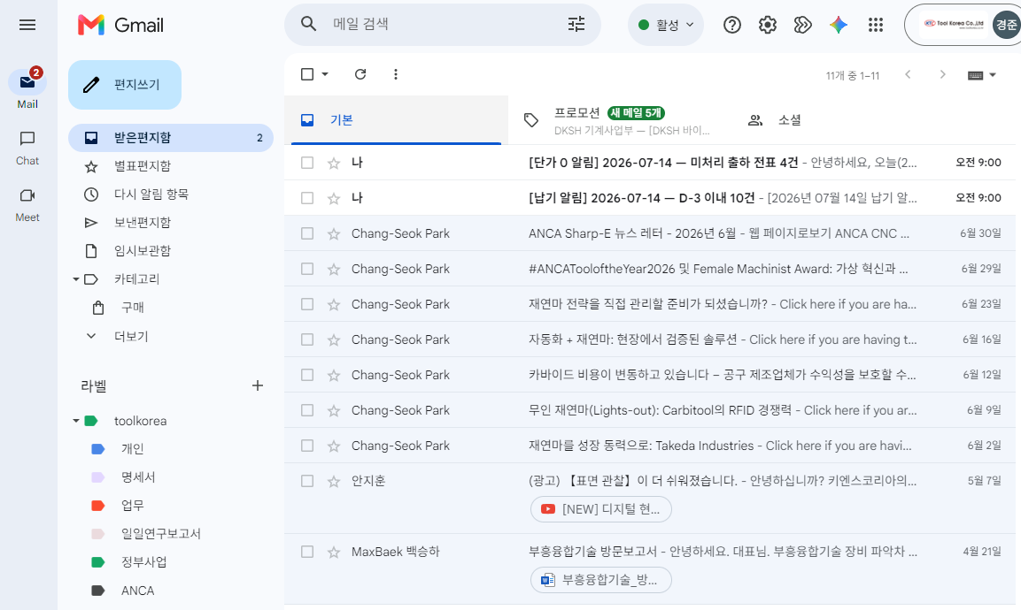
자동화 스크립트

Slide 9
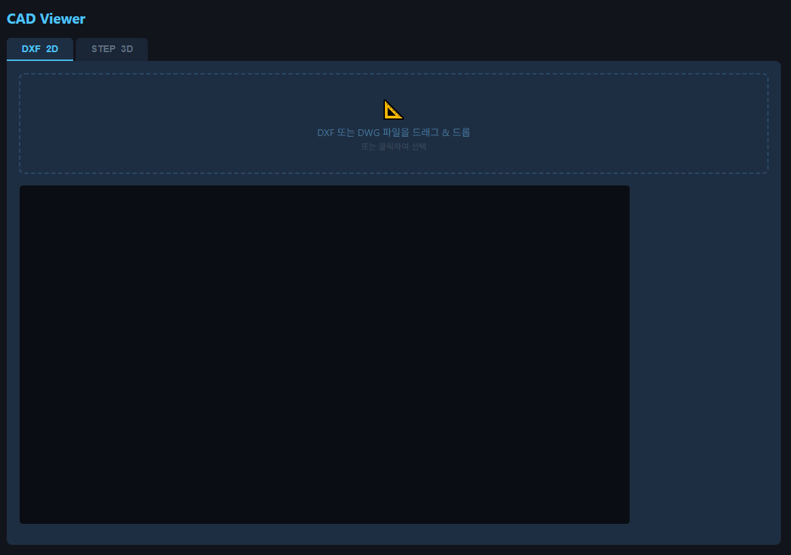
뷰어 3종

Slide 10
웹폼 — 생산팀 포털
https://hankyungjun.github.io/koreatooling-portal/dist/
고객용
직원용 (비밀번호)
재연마 의뢰 접수
공구 불량 신고
작업 진행 문의
절삭조건 검색 (JJ·COGO)
재연마 현황판 (일일 실적)
소모품 구매 요청
현장 기록 — 테스트·불량을 현장에서 즉시 입력
종이·전화 접수 → 웹폼 표준화: 누락 없이 기록이 남고, 현황판에 자동 반영

Slide 11
시기별 흐름
4월
5월
6월
7월
도입기
구축기
심화기
정밀 개선기
위키·핸드오프
시스템 시작
본문 대량 구축
원본 파싱 · 44세션
KPI 분석 · 자동화
도구 개발 · 49세션
실측 사양 확정
장애 근본 해결
세션 수는 2분기 KPI 집계 기준. 7월은 진행 중(07-14 기준).

Slide 12
2026년 4월 — 도입기
04-21~26
초기 위키 구축 장비·휠·연삭 조건 등 14페이지 작성
04-27
스킬(핸드오프) 시스템 도입 _handoff/ 4파일 규약 채택
04-29
협업 규약 정비 AGENTS.md·보안 노트 초안
의미 이때 만든 규약이 이후 12주간 기록 119블록의 토대가 됨

Slide 13
2026년 5월 — 구축기 (44세션)
05-11~13
품질 규약 + 카테고리 100% 정보 분류 원칙(단가만 대외비), 보안 정리
05-14
ANCA 원본 파싱 .tom 165개(97.6%) → 마스터 xlsx·코어 표준
05-18
연삭 휠 지식 구축 RPM 정책(Vc 18~25 m/s) 출처 검증
05-26~29
실측 기록 위키화·자동화 전환 비교 8페이지, 스택 규칙 확정, GitHub 연동

Slide 14
2026년 6월 — 심화기 (49세션)
06-01~08
KPI 4년 원인 규명 생산량 -50% = 단위 처리량 감소로 확정
06-12~15
자동화 복구·완성 일일보고 소급 복구, 납기알림 Gmail API 전환
06-16~17
사내 도구 개발 TricoERP GUI v2, 뷰어 3종, 장애 근본 해결
06-19~30
휠 발주 준비 + 분기 마감 사양 확정·체크리스트, KPI 평가표 완성

Slide 15

운영 원칙과 협업 구조
운영 원칙 4가지
3환경 협업 구조
실측이 이론을 대체한다 — 검증 후 적용
챗
Cowork
Code
논의·결정
문서·데이터
코드·git
기존 값 삭제 금지 — 이력으로 보존
↕
모든 수치에 출처·신뢰도 표기
핸드오프 파일 4종
context · decisions · tasks · worklog
AI 수치는 참고값 — 현장 최종 검증
어느 환경에서 시작해도 같은 맥락 — 세션마다 읽고, 끝나면 기록

Slide 16
정리 — 성과와 부족한 부분
활용 성과
부족한 부분·과제
노하우 → 출처·신뢰도 표기 위키 119p
파싱 데이터가 발주·KPI 등 실제 의사결정 근거로 연결
보고·배포·알림 자동화 상시 운영
AI 계산은 실물 측정과 다를 수 있음 — 반드시 검증 필요
복잡한 문제는 한 번에 해결 안 됨 — 원인 파악에 여러 차례 시도 필요
사내 규칙을 스스로 기억 못함 — 문서로 남겨야 일관된 결과
AI는 현장 전문가를 대체하지 않습니다 — 제시 수치는 참고값, 최종 검증은 현장에서.
상세 근거: 2026_Claude_AI_활용업무_시기별_상세정리.docx (27p) | 한경준 · TOOLKOREA 생산팀

